Slide 1


KHỞI ĐỘNG
TẬP LÀM VĂN
TẬP ĐỌC
Mở bài trực tiếp
Có 2 kiểu mở bài
TIẾNG CƯỜI LÀ LIỀU THUỐC BỔ
Mở bài gián tiếp
Kết bài không mở rộng
Có 2 kiểu kết bài
Kết bài mở rộng

Slide 2
KHỞI ĐỘNG
Đọc bài vương quốc vắng nụ cười và trả lời câu hỏi.
Vì sao vương quốc nọ lại buồn chán rầu rĩ héo hon?
Tiếng cười đã làm thay đổi cuộc sống ở vương quốc nọ như thế nào?

Slide 3
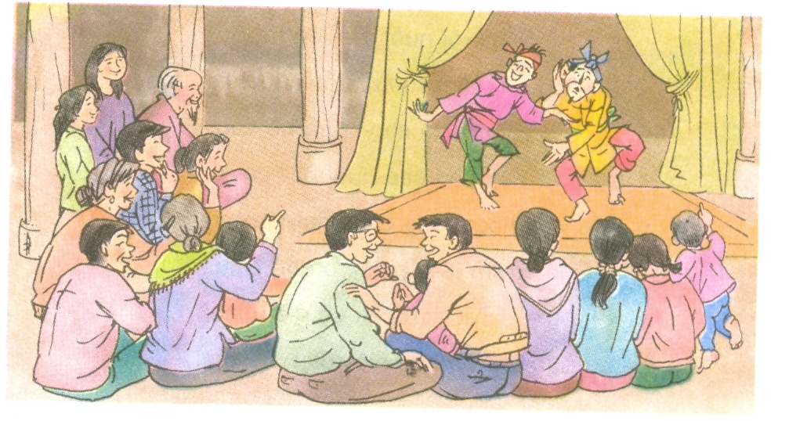
Tiếng cười là liều thuốc bổ

Slide 4
Luyện đọc :
Duy nhất
Thư giãn
Thoải mái
Thỏa mãn

Slide 5
Bài văn chia làm mấy đoạn?
Bài văn chia làm .....đoạn :
3
1. Một nhà văn…cười 400 lần.
2. Tiếng cười…hẹp mạch máu .
3. Phần còn lại.

Slide 6

Tìm hiểu bài

Slide 7
Câu 1 : Phân tích cấu tạo của bài báo trên. Nêu ý chính của từng đoạn văn.

Slide 8
Cấu tạo của bài báo trên. Nêu ý chính của từng đoạn văn.
* Đoạn 1 : Tiếng cười là đặc điểm quan trọng phân biệt con người với các loài động vật khác.
Đoạn 1
* Đoạn 2 : Tiếng cười là liều thuốc bổ.
Đoạn 2
* Đoạn 3 : Người có tính hài hước sẽ sống lâu hơn.
Đoạn 3

Slide 9
Câu 2 : Vì sao nói tiếng cười là liều thuốc bổ ?
* Vì khi cười, tốc độ thở của con người tăng lên đến 100 ki-lô-mét một giờ, các cơ mặt thư giãn, não tiết ra một chất làm con người có cảm giác sảng khoái, thỏa mãn.

Slide 10
Câu 3 : Người ta tìm cách tạo ra tiếng cười cho bệnh nhân để làm gì ?
* Để rút ngắn thời gian điều trị bệnh nhân, tiết kiệm tiền cho Nhà nước.

Slide 11
Câu 4 : Em rút ra được điều gì qua bài này ? Hãy chọn ý đúng nhất :
a) Cần phải cười thật nhiều.
b) Cần biết sống một cách vui vẻ.
c) Nên cười đùa thoải mái trong bệnh viện.

Slide 12
Ý chính : Tiếng cười mang đến niềm vui cho cuộc sống, làm cho con người hạnh phúc, sống lâu.
Bài báo khuyên mọi người điều gì ?

Slide 13
Đọc diễn cảm
Tiếng cười là liều thuốc bổ. Bởi vì khi cười, tốc độ thở của con người lên đến 100 ki-lô-mét một giờ, các cơ mặt được thư giãn thoải mái / và não thì tiết ra một chất làm người ta có cảm giác sảng khoái, thỏa mãn. Ngược lại, khi người ta ở trong trạng thái nổi giận hoặc căm thù, cơ thể sẽ tiết ra một chất làm hẹp mạch máu.

Slide 14

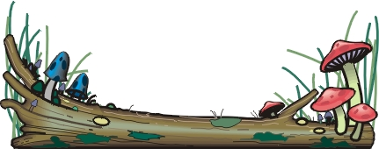


Giờ học đến đây là kết thúc
Chào các em!

